Slide 1
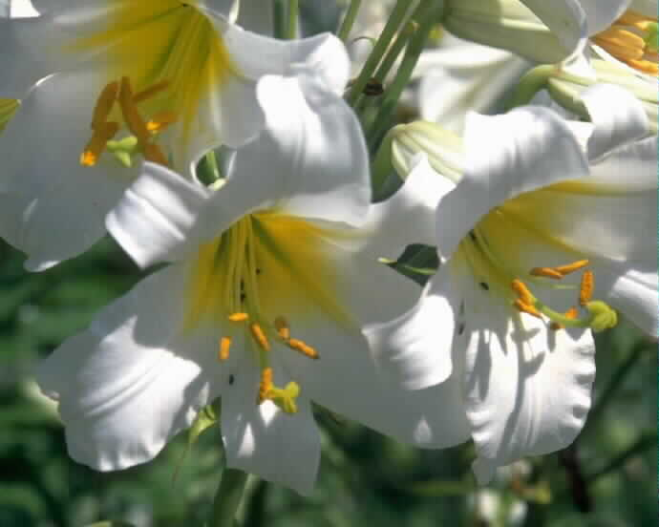
A l'ECOUTE DE L 'INVOCATION MATERNELLE

Slide 2
Au nom de Dieu

Slide 3
Cette nuit-là, il écouta sans répit les propos de sa mère, tournée vers la Qibla* dans un coin de la pièce.
En cette veille de vendredi, il observait les inclinaisons ( ruku) et les prosternations (sujud), les mouvements de la prière maternelle.

Slide 4
Bien qu'encore enfant, il était attentif à ce que sa mère, récitant tant de du 'as bienveillantes en faveur de femmes et d'hommes musulmans, les nommant un à un et demandant à Dieu Tout-Puissant félicité, clémence, faveur et profusion pour chacun d'eux, allait requérir de Dieu pour elle-même.

Slide 5
L'Imam Hassan* (as) veilla cette nuit-Ià jusqu'au matin, attentif au comportement de sa mère
Fatima* (s.a)

Slide 6
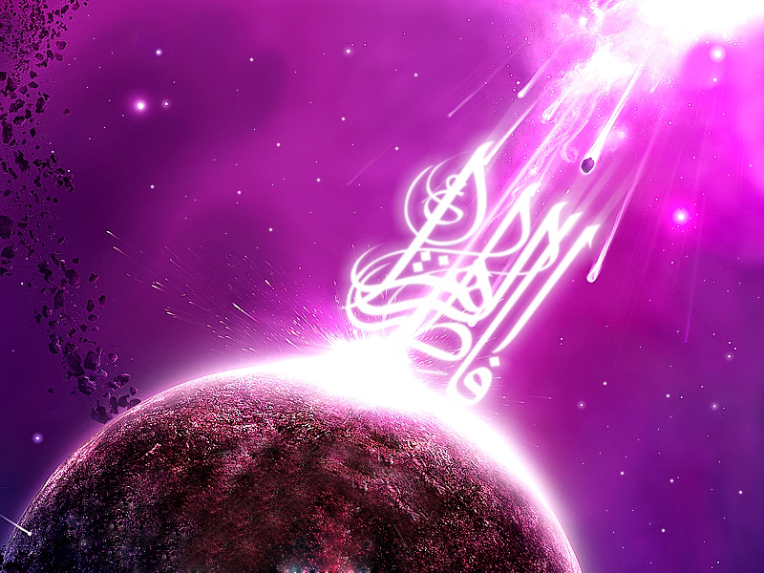
Il avait hâte de voir comment sa mère invoquerait Dieu en sa propre faveur. Quel bienfait Lui demanderait-elle pour elle-même?

Slide 7
L'aube succéda à la nuit écoulée en prières et en du 'as pour autrui sans que l'Imam Hassan entende sa mère prononcer un seul mot de du 'a pour elle-même.

Slide 8
"Mère, lui dit-il au matin,
j 'ai eu beau t'écouter,
pourquoi as-tu requis du bien pour les autres sans un mot de du 'a pour
toi- même?"

Slide 9
"Mon fils bien-aimé, répondit la tendre mère, d'abord les voisins, puis son propre foyer".

Slide 10
MEMORIAL DES JUSTES Morteza Motahari

